Slide 1
CHƯƠNG IV
§3. HAI ĐƯỜNG THẲNG
SONG SONG
7TH GRADE

Slide 2

KHỞI ĐỘNG
thanh ray
7TH GRADE
Hãy chỉ ra:
- Vị trí tương đối của hai thanh ray?
- Vị trí tương đối của từng cặp thanh tà vẹt?
tà vẹt

Slide 3
1. Dấu hiệu nhận biết hai đường thẳng song song
- Cho đường thẳng c cắt hai đường thẳng a và b:
+ Các cặp góc so le trong
và
c
a
Bên ngoài
...
A
3
2

4
1
+ Các cặp góc đồng vị
Bên trong
và
3
2

...
4
1
B
b
Bên ngoài
Hãy chỉ ra các cặp góc so le trong, đồng vị còn lại.

Slide 4
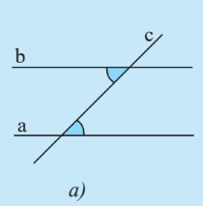
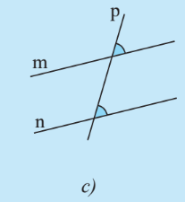
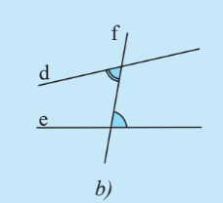
HĐ khám phá 1
Hình 3
Dự đoán có những cặp đường thẳng nào song song?
Các góc được đánh dấu trên hình a, b, c là hai góc ở vị trí nào? So sánh các cặp góc đó.

Slide 5
* Tính chất
Nếu đường thẳng c cắt hai đường thẳng a, b và trong các góc tạo thành có một cặp góc so le trong bằng nhau (hoặc một cặp góc đồng vị bằng nhau) thì a và b song song với nhau.

Slide 6
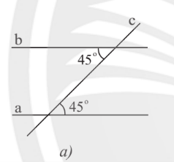
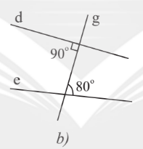
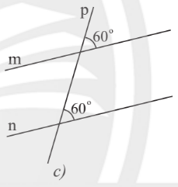
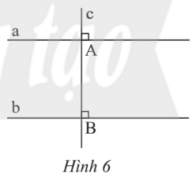
Nhóm 1, 2
Nhóm 3, 4
7TH GRADE
Thực
hành
Tìm các cặp đường thẳng song song trong hình.
Giải thích?
Nhiệm vụ: Thực hành 1:a
Thực hành 2
Nhiệm vụ: Thực hành 1: b,c

Slide 7
KẾT LUẬN:
7TH GRADE
Hai đường thẳng phân biệt cùng vuông góc với đường thẳng thứ ba thì chúng song song với nhau
c
a
Nếu
thì
b

Slide 8
2. Tiên đề Euclid về đường thẳng song song
Cho điểm A nằm ngoài đường thẳng a.
`A
a
B
Cách vẽ b đi qua A và song song với a

Slide 9
2. Tiên đề Euclid về đường thẳng song song
Cho điểm A nằm ngoài đường thẳng a.
A
a
B
Cách vẽ b đi qua A và song song với a
Có thể vẽ được bao nhiêu đường thẳng b đi qua A và song song với a?

Slide 10
2. Tiên đề Euclid về đường thẳng song song
* Tiên đề Euclid:
Qua một điểm nằm ngoài một đường thẳng chỉ có một đường thẳng song song với đường thẳng đó.
M
b
a

Slide 11
Thực hành 3
Cho tam giác ABC
, hãy nêu cách vẽ và vẽ:
A
a
b
C
B
- Đường thẳng a đi qua đỉnh A và song song với BC
- Đường thẳng b đi qua B và song song với AC
Có thể vẽ được bao nhiêu đường thẳng a, bao nhiêu đường thẳng b?

Slide 12
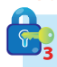
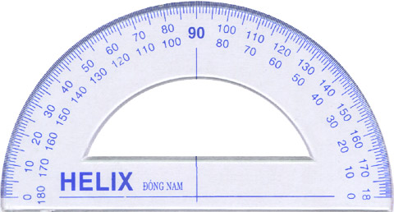

3. Tính chất của hai đường thẳng song song
Em hãy:
⎯ Vẽ hai đường thẳng a và b song song với nhau.
⎯ Vẽ đường thẳng c cắt các đường thẳng a và b lần lượt tại A và B.
a) Chọn và đo một cặp góc so le trong, so sánh cặp góc này.
b) Chọn và đo một cặp góc đồng vị, so sánh cặp góc này.
A
2
a
a) Cặp góc so le trong
1
3
4
B
2
1
b
b) Cặp góc đồng vị
3
4
c

Slide 13
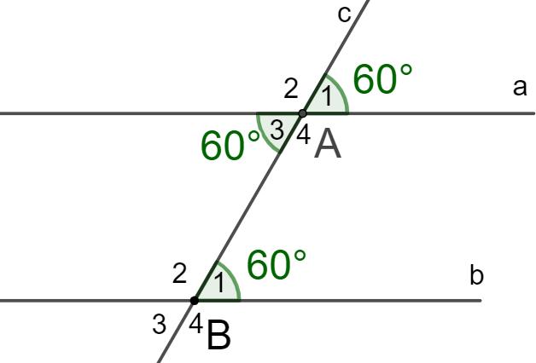
3. Tính chất của hai đường thẳng song song
* Tính chất:
Nếu một đường thẳng cắt hai đường thẳng song song thì:
a) Hai góc so le trong bằng nhau;
b) Hai góc đồng vị bằng nhau.

Slide 14
Củng cố
Câu 1: Điền vào chỗ trống: “Nếu đường thẳng c cắt hai đường thẳng a, b và trong các góc tạo thành có một cặp góc đồng vị ………… thì a và b song song với nhau.”
A. Bằng nhau
B. Bù nhau
C. Phụ nhau
D. Kề nhau

Slide 15
Củng cố
Câu 2: Cho hình vẽ:
Tính số đo góc C ở hình vẽ?
A. 120⁰.N
B. 90⁰.
C. 60⁰.
D. 45⁰.

Slide 16
Củng cố
Câu 3: Cho đường thẳng c cắt hai đường thẳng a và b và trong các góc tạo thành có một cặp góc so le trong bằng nhau thì …….
A. a cắt b
B. a // b
C. a⏊b
D. a trùng với b

Slide 17
Củng cố
Câu 4: Cho hình vẽ bên:
DE // BC.
Số đo x, y trên hình là:
A. x = 37⁰ ; y = 90⁰.
B. x = 63⁰; y = 90⁰.
C. x = 63⁰; y = 53⁰.
D. x = 37⁰; y = 53⁰.

Slide 18
Thanks!
7TH GRADE
Please keep this slide for attribution

